Slide 1
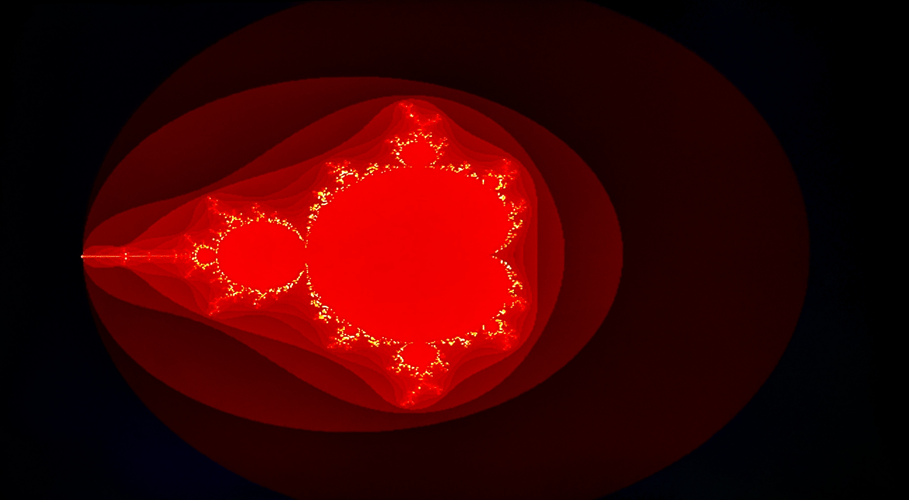
FractalCore
Markus Remy, Thomas Schiergl
Notes:
Vielleicht kennen Sie dieses Bild….

Slide 2
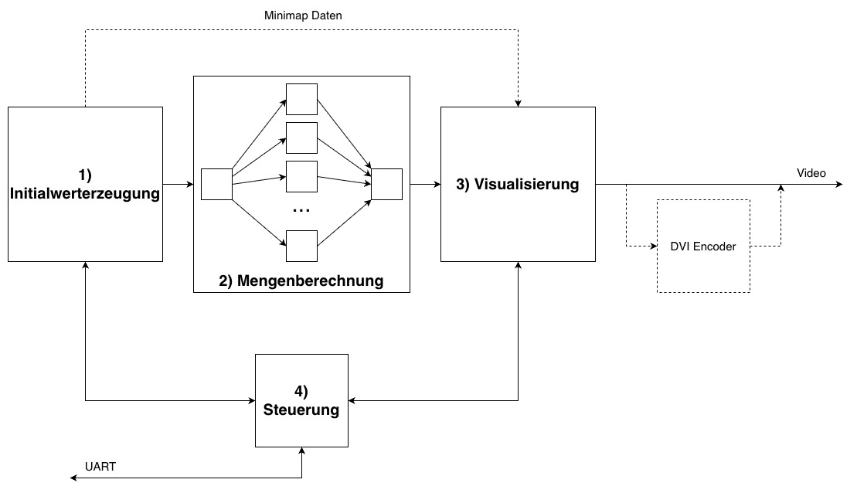
Systemüberblick

Slide 3
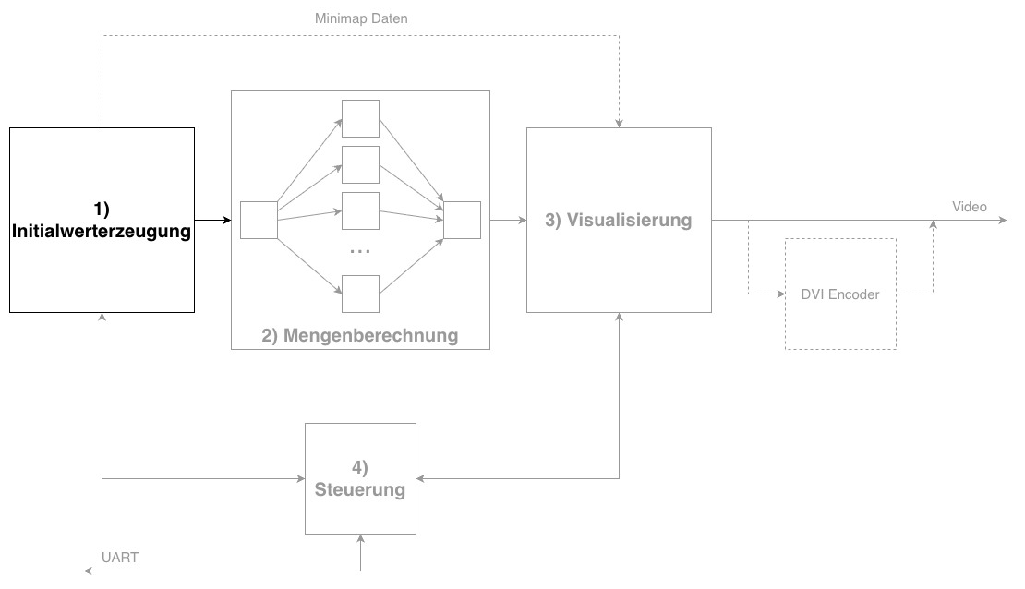
1) Initialwerterzeugung

Slide 4
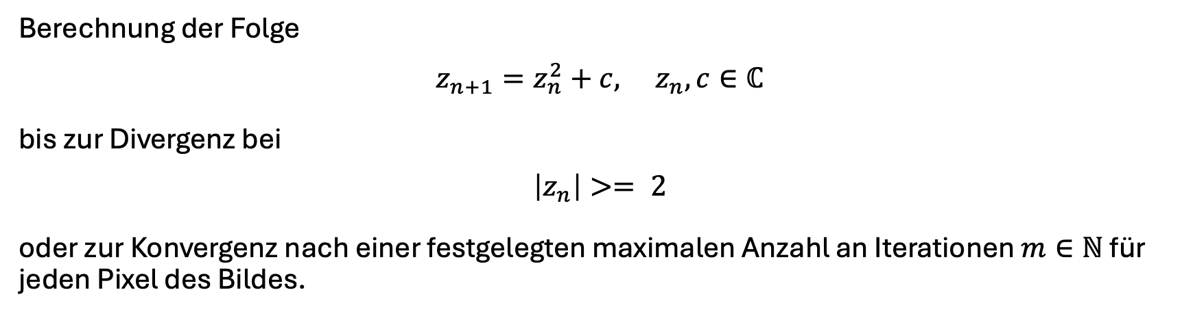
Folgenberechnung
Berechnung der Folge
$$z_{n+1}=z_{n}^{2}+c, z_{n}, c∈ℂ$$
bis zur Divergenz bei
$$\left|z_{n}\right|>= 2$$
oder zur Konvergenz nach einer festgelegten maximalen Anzahl an Iterationen $m∈ℕ$ für jeden Pixel des Bildes.
Pixelfärbung abhängig vom Grenzwertverhalten der Folge
Notes:
Um zu verstehen, wie so ein Bild entsteht, müssen wir zuerst die Mathematik dahinter verstehen.
Und dabei steht die Folge z_n+1 = z_n^2 + c und ihr Grenzverhalten im Zentrum.

Slide 5




Pixelmapping
Jeder Pixel wird einem Punkt in der komplexen Ebene zugeordnet.
Die Variable d entspricht dabei einer konfigurierbaren Distanz zwischen zwei Pixeln
640 Pixel
Im
$$\left(−320d/240d\right)$$
$$\left(319d/240d\right)$$
Re
480 Pixel
$$\left(−320d/−239d\right)$$
$$\left(320d/−239d\right)$$
Notes:
Zuordnung je nach Mengenmodus: Juliamenge: z_0 = Koord. / c = Animation Mandelbrot: z_0 = 0 / c = Koord.

Slide 6
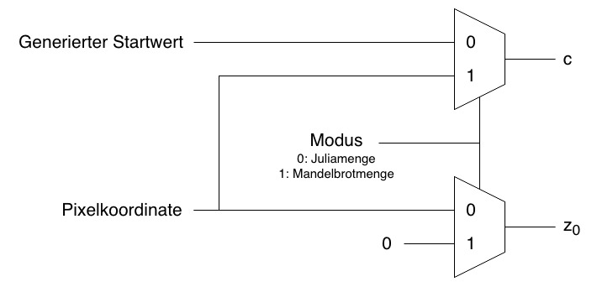
Julia- & Mandelbrotmenge
Die Werte für $z_{0}$ und $c$ der Folge $z_{n+1}=z_{n}^{2}+c$ entscheiden über Julia-/Mandelbrotmenge:

Slide 7
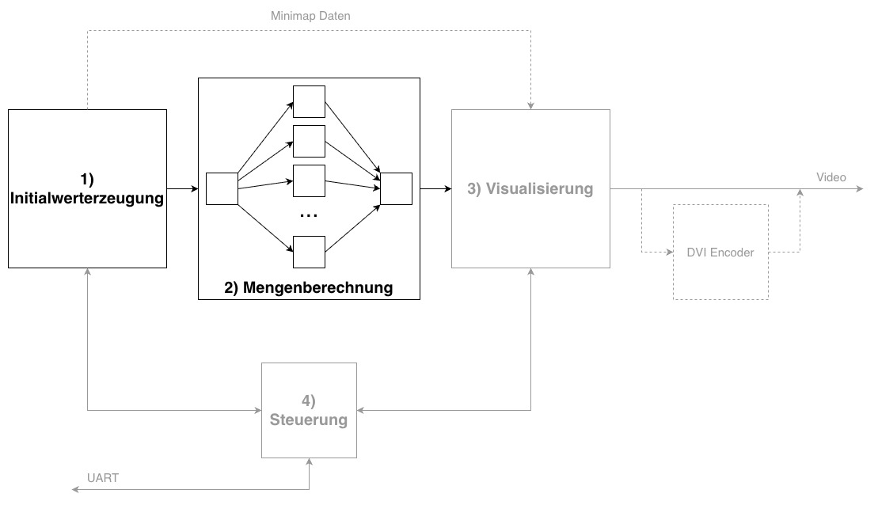
2) Mengenberechnung
Notes:
Entspricht der Gliederung

Slide 8
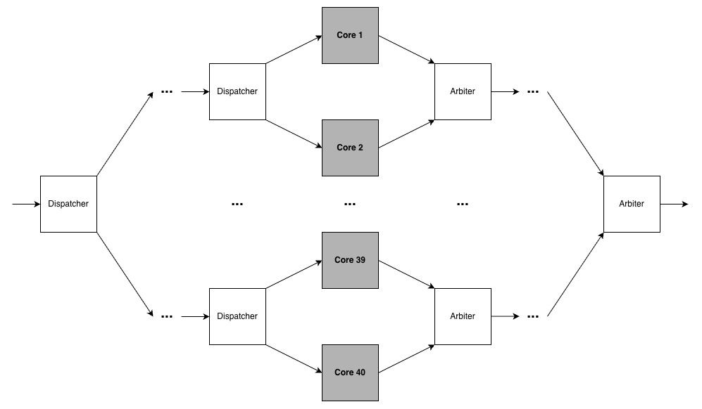
Parallelisierung der Berechnung
Paralleles Berechnen der Werte in 40 Cores mit je 3 Stufen
Nutzen einer Binärbaumstruktur zur gepipelinten Verteilung und Zusammenführung der Daten

Slide 9

Prozessor vs. FPGA
Auflösung: 640x480@60Hz → 18 432 000 Pixel pro Sekunde
Worst Case: Keine Divergenz in 100 Iterationen → 1 843 200 000 Iterationen pro Sekunde
Prozesorkern
FPGA
Annahmen (stark vereinfacht):
1 Takt / Operation
1 Kern
Kern exlusiv für Berechnung genutzt
Vernachlässigung von Overhead
13 arith. Operationen pro Iteration
→ 23 961 600 000 Operationen pro Sekunde
40 Cores mit je 3 Stages
Alle 303 Takte sind 120 Pixel berechnet
$$\frac{18432000 Pixel/s}{120 Pixel} ⋅303 Takte$$
$$=46540800 Takte/s$$
ca. 24 GHz Taktrate erforderlich
ca. 47 MHz Taktrate erforderlich
Notes:
FPGA: 303 Takte, da jede Iteration 3 Stages → 300 Takte + 3 Takte für eine Iteration in der das Ergebnis weggeschrieben wird und neue Startwerte geladen werden

Slide 10
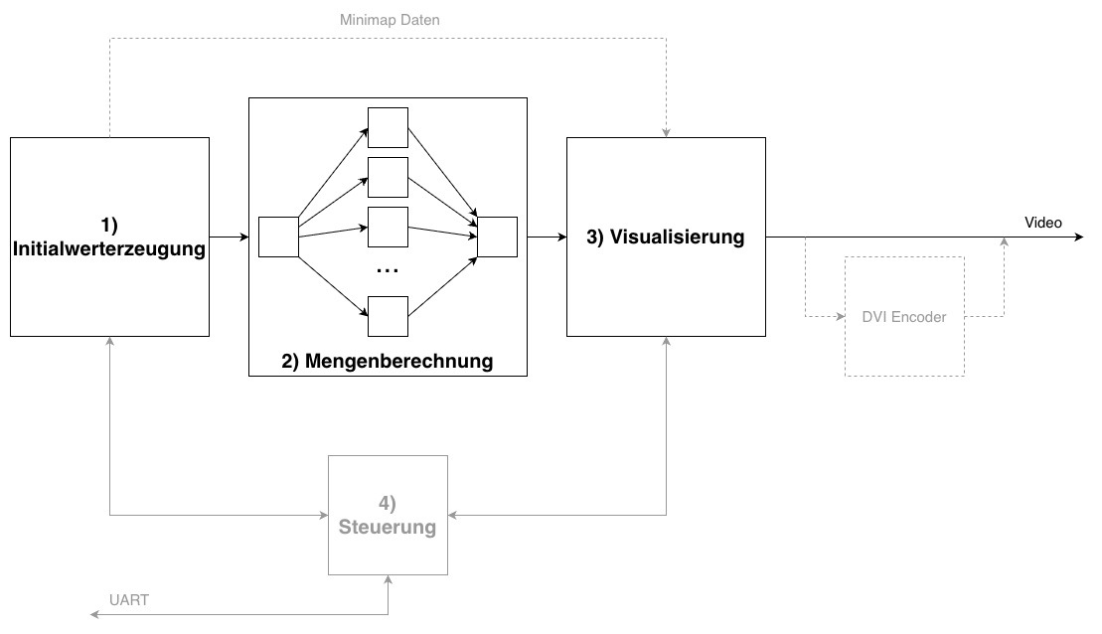
3) Visualisierung
Notes:
Entspricht der Gliederung

Slide 11
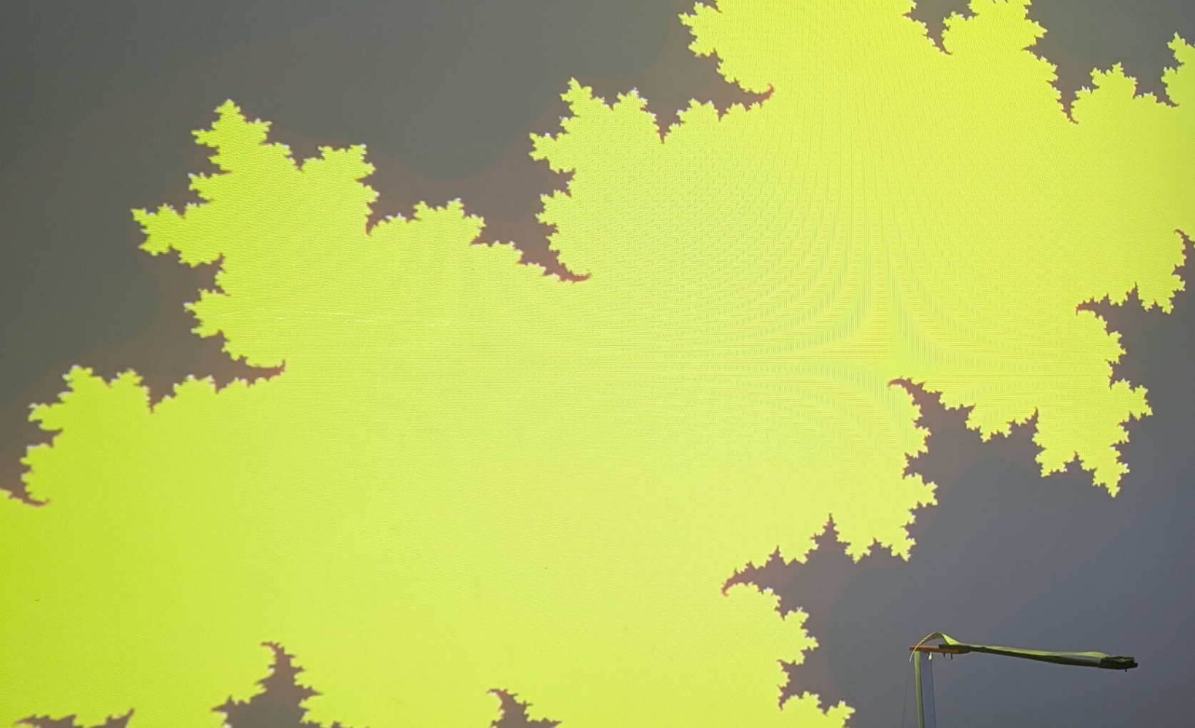
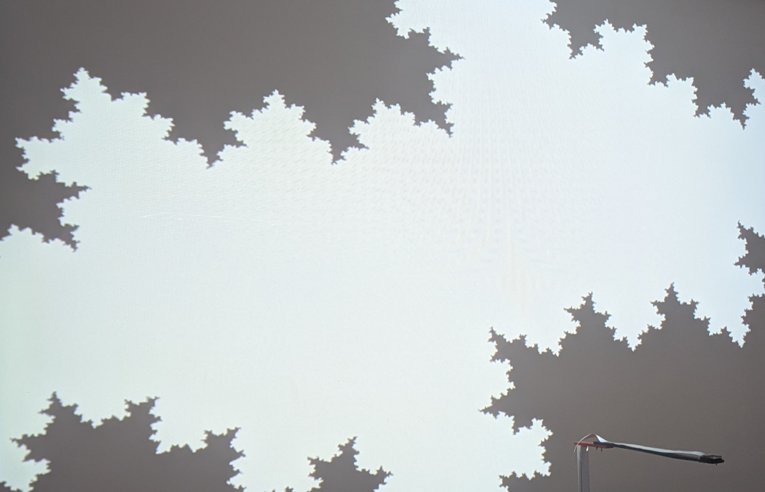
Farbcodierung
Cores berechnen nur die Iterationsanzahl
Farbcodierung erfolgt erst bei der Ausgabe
Farbschema zur Laufzeit wechselbar
Farbschemata:
Graustufen
Schwarz-Weiß
Blau → Grün → Gelb → Rot
Feuer
Farbschema: Feuer
Farbschema: Graustufen

Slide 12
Speicheroptimierung und Bildausgabe
Ursprüngliche Idee
Framebuffer speichert RGB-Werte
640 × 480 × 12 Bit
= 3.686.400 Bit
~25 % weniger Speicherbedarf
VGA-Ausgabe mit 640×480 @ 60 Hz
Pixeltakt ca. 25 MHz
Umgesetzte Lösung
Framebuffer speichert Iterationen
640 × 480 × 9 Bit
= 2.764.800 Bit

Slide 13
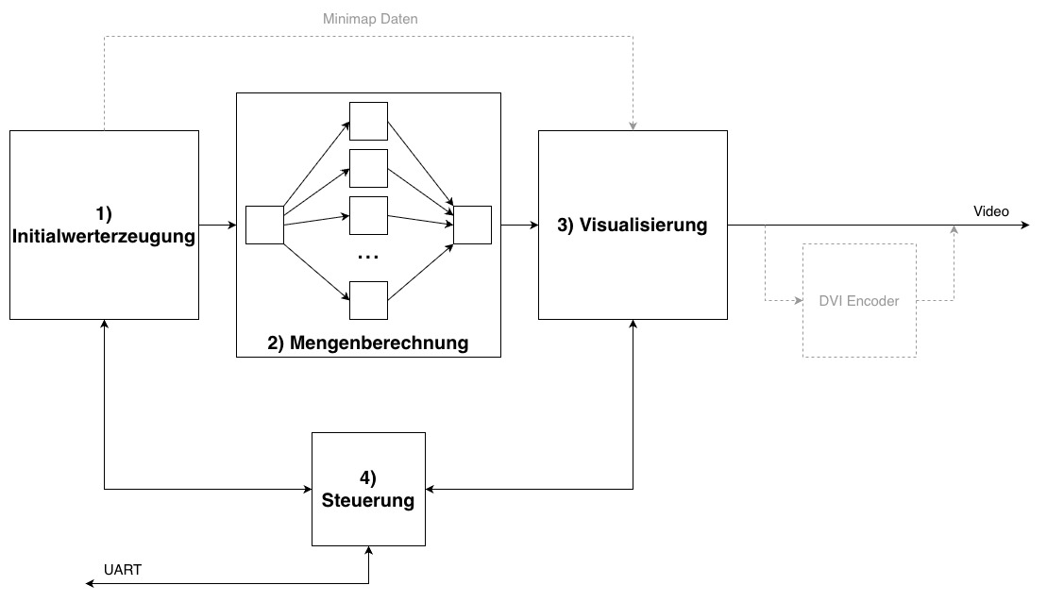
4) Steuerung
Notes:
Entspricht der Gliederung

Slide 14
Steuerung über MicroBlaze und UART
Benutzer
Konfiguration
Laufzeitkonfiguration ohne neue Synthese
Auswahl von Mandelbrot- und Julia-Modi
Zoom und Animationsgeschwindigkeit
LFSR- und Diamond-Parameter
Farbschema konfigurierbar
UART-Konsole
MicroBlaze
AXI-Lite Register
Initialwerte
Farbschema

Slide 15
Literatur
[1] G. Völkel, „Fraktale Geometrie: Julia Mengen”, Universität Ulm, 2007. https://www.mathematik.uni-ulm.de/stochastik/lehre/ws06_07/seminar_fraktale/ausarbeitung_voelkel.pdf (Zugriff: 15.06.2026)
[2] D. Datta, B. Datta und H. S. Dutta, „Design and implementation of multibit LFSR on FPGA to generate pseudorandom sequence number”, 2017 Devices for Integrated Circuit (DevIC), Kalyani, India, pp. 346–349, 2017. doi: 10.1109/DEVIC.2017.8073966.
[3] R. Merrick, Getting Started with FPGAs: Digital Circuit Design, Verilog, and VHDL for Beginners, No Starch Press, 2023.
[4] Xilinx, „7 Series DSP48E1 Slice User Guide (UG 479)“, 2018. https://docs.amd.com/v/u/en-US/ug479_7Series_DSP48E1 (Zugriff: 15.06.2026)

Slide 16
FractalCore
Markus Remy, Thomas Schiergl
Notes:
TODO: Hintergrundbild

Slide 17
BACKUP

Slide 18
1) Initialwerterzeugung
Notes:
Entspricht der Gliederung

Slide 19
Juliamenge - Animationsmodi
Diamond
LFSR (Linear Feedback Shift Register)
Animationsverlauf:
Rautenförmig
Rautenecken als Ziele
Gegenuhrzeigersinn
Ziele sind Punkte
Einstellungsmöglichkeiten:
Breite (Re)
Höhe (Im)
Animationsverlauf:
Ziel je Dimension (=> 2x LFSR)
LFSR-Wert als Ziel (pro Dim.)
Ziele sind Geraden parallel zur jeweiligen Achse
Einstellungsmöglichkeiten:
- LFSR XOR Masken (Re & Im)
- LFSR Seeds (Re & Im)

Slide 20
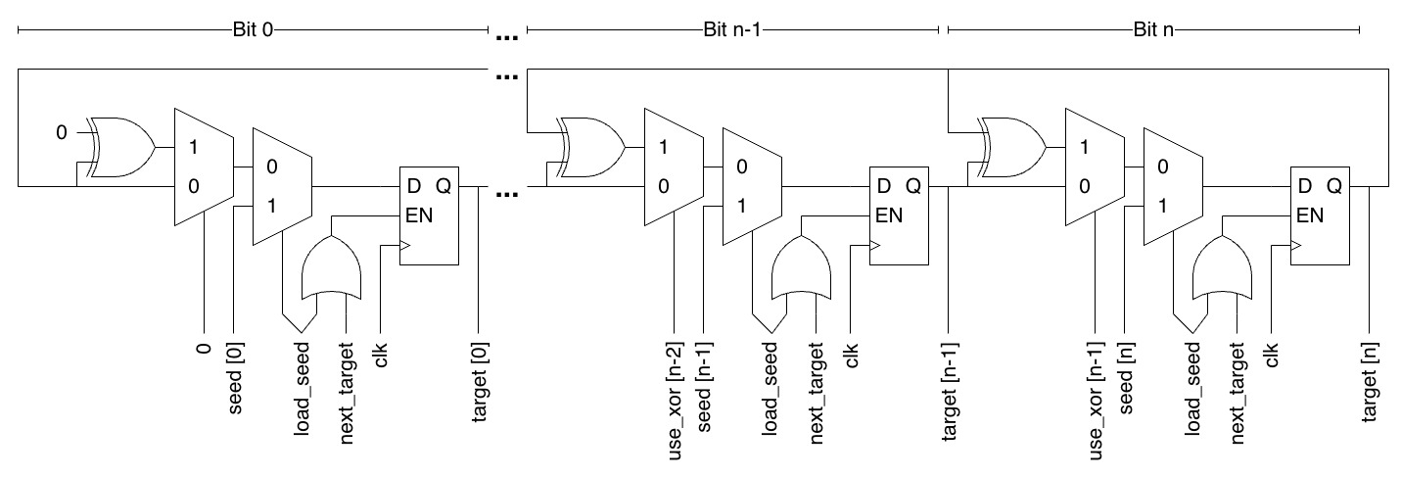
LFSR - Aufbau und Funktion
Pseudozufällige Zielwerte durch die Nutzung zweier 17 Bit LFSRs
Notes:
NICHT AUF DEN AUFBAU EINGEHEN! NUR GROB MIT CRC VERGLEICHEN!

Slide 21
2) Mengenberechnung
Notes:
Entspricht der Gliederung

Slide 22
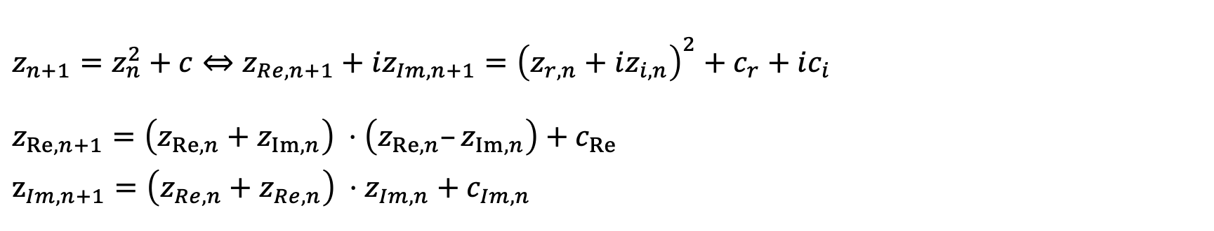
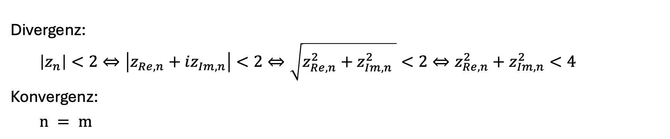
Berechnungsimplementierung
Folgenberechnung
$$z_{n+1}=z_{n}^{2}+c⇔z_{Re,n+1}+iz_{Im,n+1}={\left(z_{r,n}+iz_{i,n}\right)}^{2}+c_{r}+ic_{i}$$
$$z_{Re, n+1}=\left(z_{Re, n}+z_{Im,n}\right) ⋅\left(z_{Re,n}–z_{Im,n}\right)+c_{Re}$$
$$z_{Im,n+1}=\left(z_{Re,n}+z_{Re,n}\right) ⋅z_{Im,n}+c_{Im,n}$$
Abbruchsbedingungen
Divergenz:
$$\left|z_{n}\right|<2⇔\left|z_{Re,n}+iz_{Im,n}\right|<2⇔\sqrt{z_{Re,n}^{2}+z_{Im,n}^{2} }<2⇔z_{Re,n}^{2}+z_{Im,n}^{2}<4$$
Konvergenz:
$$n = m$$

Slide 23
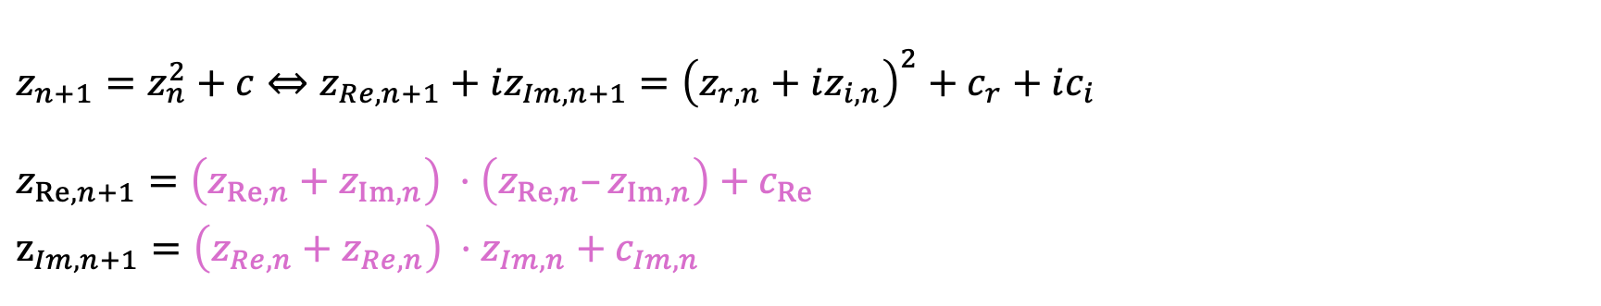
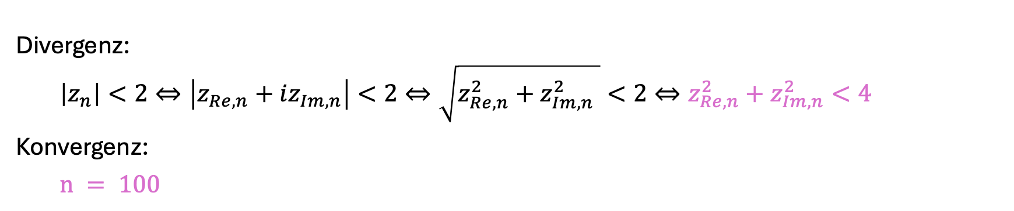
Berechnungsimplementierung
Folgenberechnung
$$z_{n+1}=z_{n}^{2}+c⇔z_{Re,n+1}+iz_{Im,n+1}={\left(z_{r,n}+iz_{i,n}\right)}^{2}+c_{r}+ic_{i}$$
$$z_{Re, n+1}=\left(z_{Re, n}+z_{Im,n}\right) ⋅\left(z_{Re,n}–z_{Im,n}\right)+c_{Re}$$
$$z_{Im,n+1}=\left(z_{Re,n}+z_{Re,n}\right) ⋅z_{Im,n}+c_{Im,n}$$
Abbruchsbedingungen
Divergenz:
$$\left|z_{n}\right|<2⇔\left|z_{Re,n}+iz_{Im,n}\right|<2⇔\sqrt{z_{Re,n}^{2}+z_{Im,n}^{2} }<2⇔z_{Re,n}^{2}+z_{Im,n}^{2}<4$$
Konvergenz:
$$n = 100$$

Slide 24








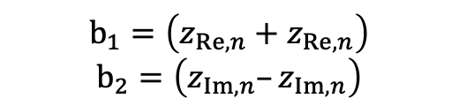
Berechnungsimplementierung
Core
Stage 1
Stage 2
Stage 3
Re:
Re:
Re:
$$r_{1}=\left(z_{Re, n}+z_{Im,n}\right)$$
$$r_{2}=\left(z_{Re,n}–z_{Im,n}\right)$$
$$r_{3}=r_{1}⋅r_{2}$$
$$z_{Re, n+1}={ r}_{3}+c_{Re}$$
Im:
Im:
Im:
$$i_{1}=\left(z_{Re,n}≪1\right)⋅z_{Im,n}$$
$$i_{2}=i_{1}+c_{Im,n}$$
$$z_{Im,n+1}=i_{2}$$
Abbruchsbedingung:
Abbruchsbedingung :
Abbruchsbedingung :
$$b_{1}=\left(z_{Re, n}+z_{Re,n}\right)$$
$$b_{2}=\left(z_{Im,n}–z_{Im,n}\right)$$
$$b_{3}=b_{1}+b_{2}$$
$$b_{3}>= 4$$
$$n >= 100$$
$$n++$$
Aufgrund der maximalen Multiplikationsbreite des FPGAs wird ein 3.15 Festkommaformat verwendet

Slide 25
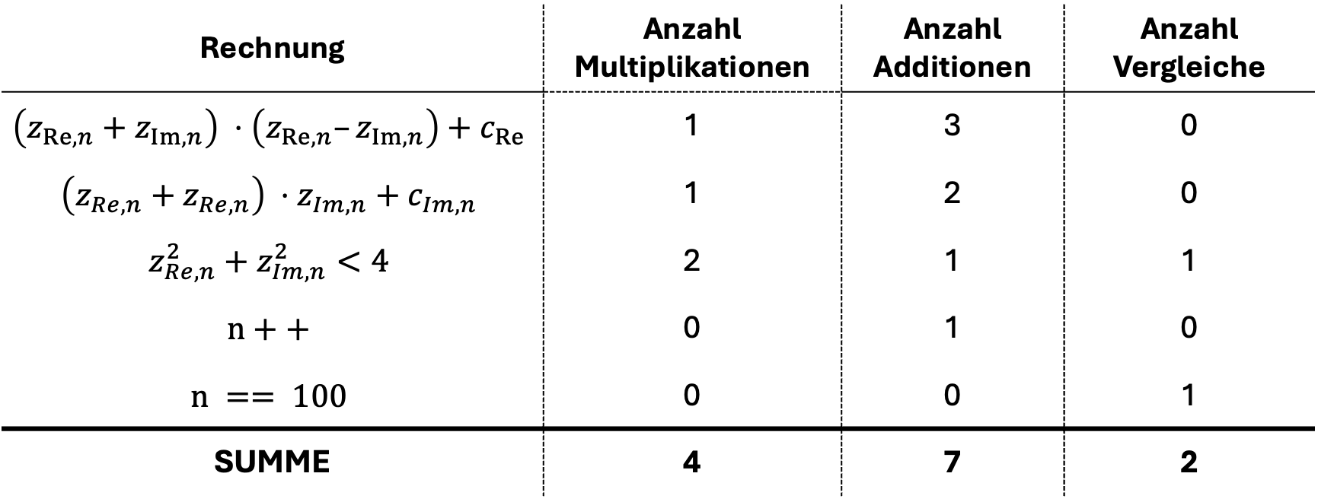
Berechnungsimplementierung
Rechnung | Anzahl Multiplikationen | Anzahl Additionen | Anzahl Vergleiche
$$\left(z_{Re, n}+z_{Im,n}\right) ⋅\left(z_{Re,n}–z_{Im,n}\right)+c_{Re}$$ | 1 | 3 | 0
$$\left(z_{Re,n}+z_{Re,n}\right) ⋅z_{Im,n}+c_{Im,n}$$ | 1 | 2 | 0
$$z_{Re,n}^{2}+z_{Im,n}^{2}<4$$ | 2 | 1 | 1
$$n++$$ | 0 | 1 | 0
$$n == 100$$ | 0 | 0 | 1
SUMME | 4 | 7 | 2

Slide 26
Arty A7 vs. Arty Z7
Notes:
Entspricht der Gliederung

Slide 27
Implementierung Arty A7 vs. Arty Z7
Feature | Arty A7-100 | Arty Z7-20
Minimap | Nein | Ja
Ausgabe | VGA | DVI über HDMI
Auflösung | 640x480@60 Hz | 640x480@60 Hz
Farbtiefe | 12 Bits | 24 Bits
Farbschema | SW-seitig auswählbar, hardwarebeschleunigt realisiert | SW-seitig konfigurierbar
UART | 9600 Baud, 8N1 | 115200 Baud, 8N1

